Slide 1
Cartografia do Lugar
CULTURA
CORPO
Rua Rodolfo Hickel, Canasvieiras
Projeto Arquitetônico V / 2015.2
Prof. Rodrigo Gonçalves
Júlio Ascenção Silva Júnior - Kassiara Kristine de Freitas - Vinicius Stähelin Amandio

Slide 2
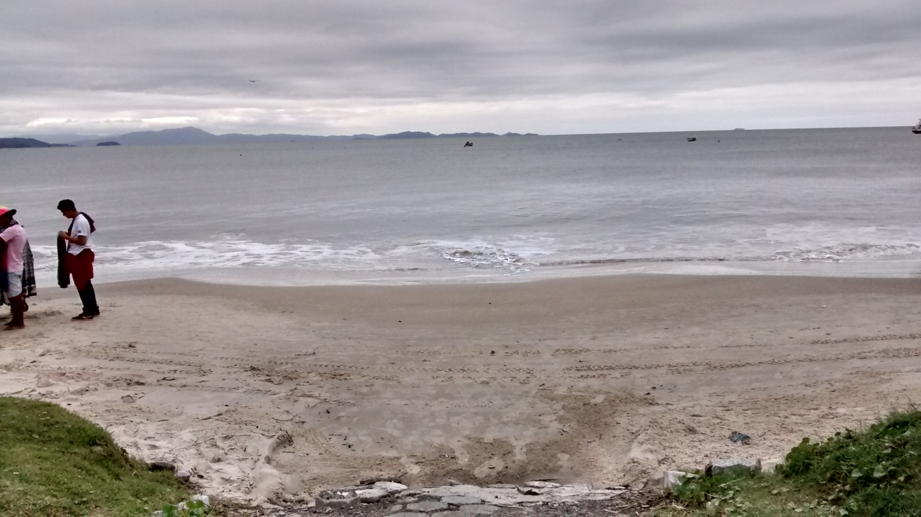
Cartografia do Lugar
CULTURA
CORPO

Slide 3
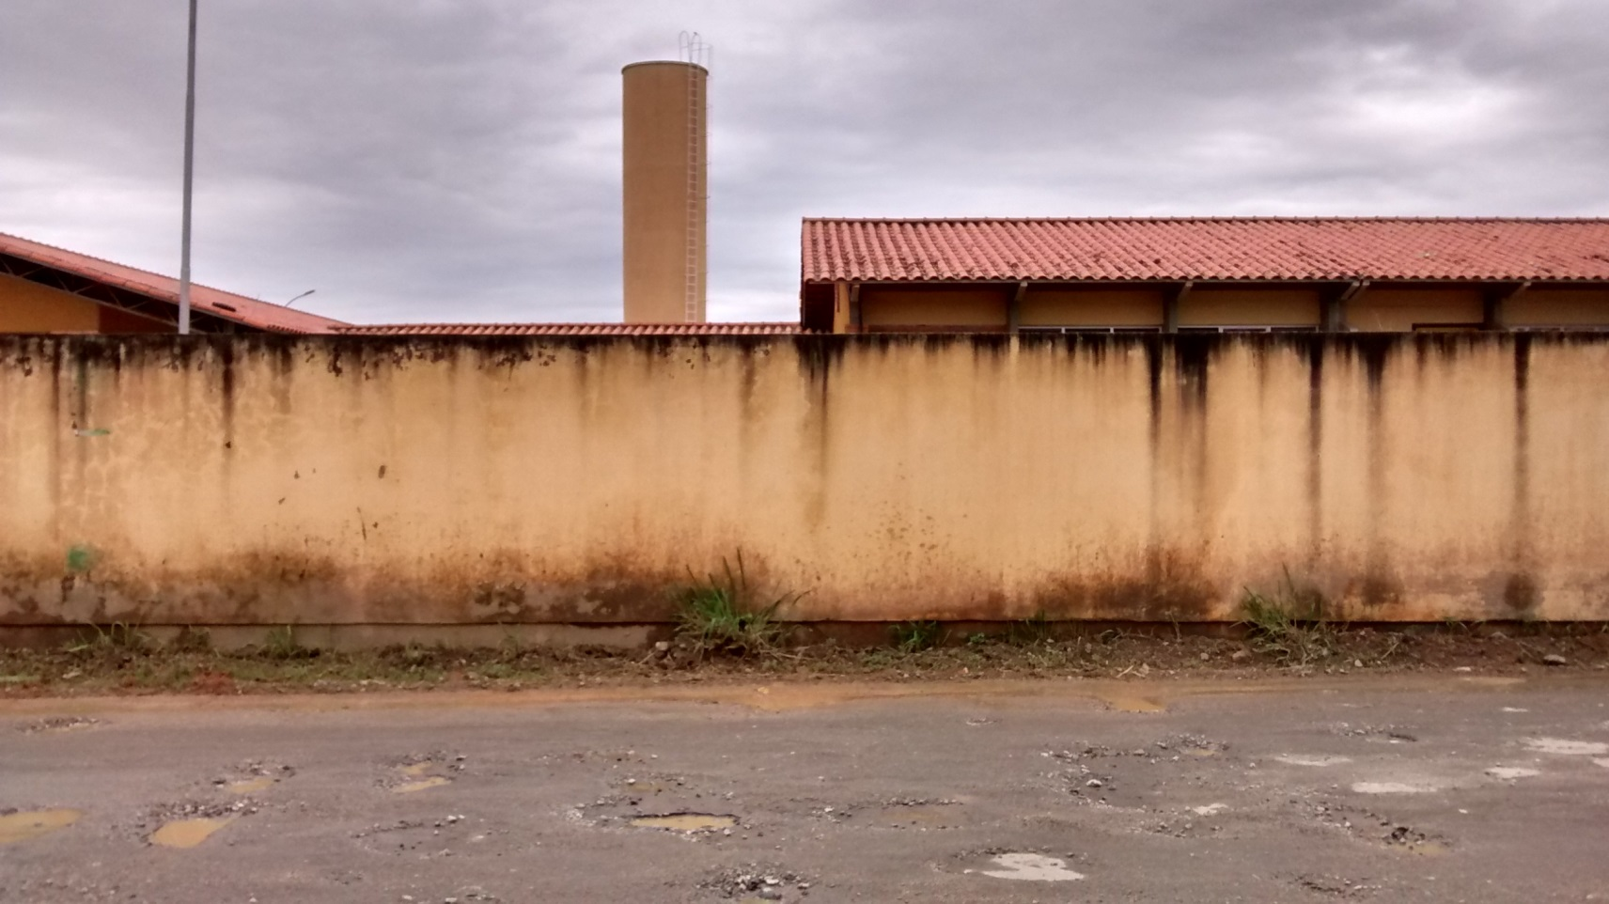
Cartografia do Lugar
CULTURA
CORPO

Slide 4
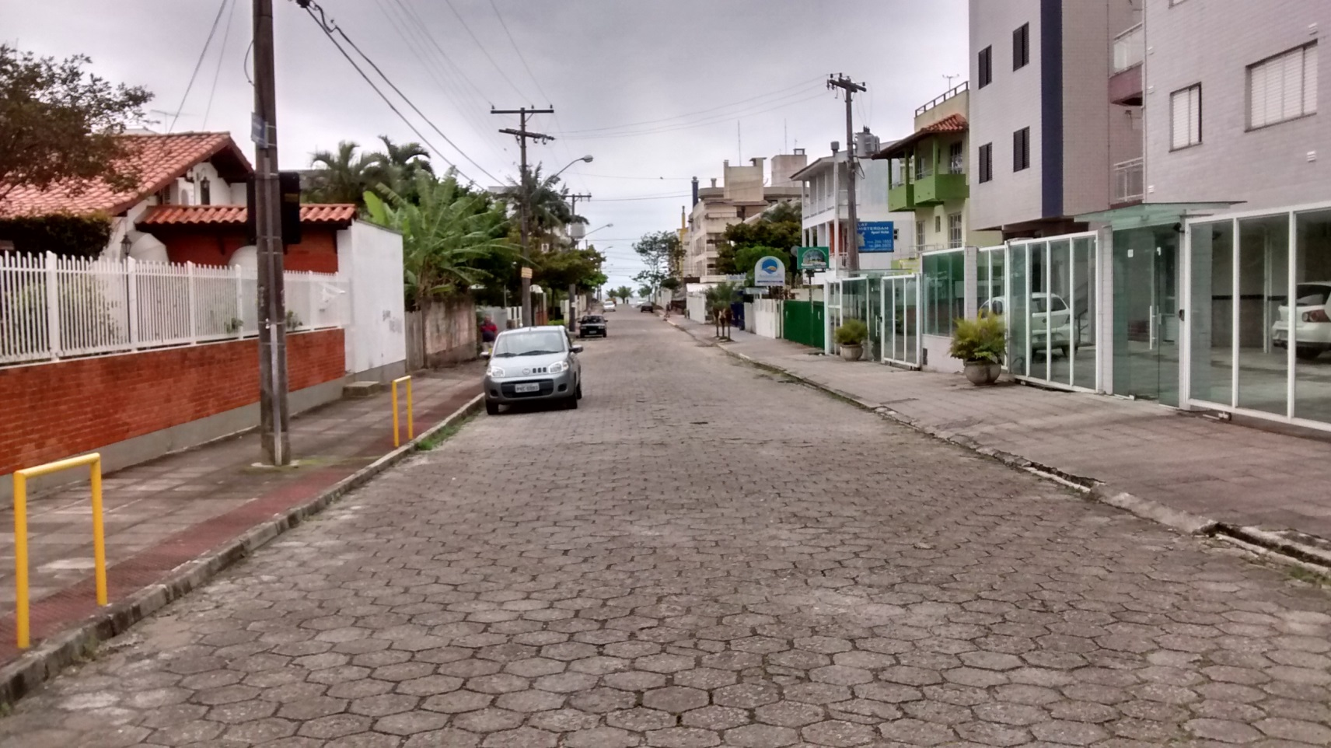
Cartografia do Lugar
CULTURA
CORPO

Slide 5
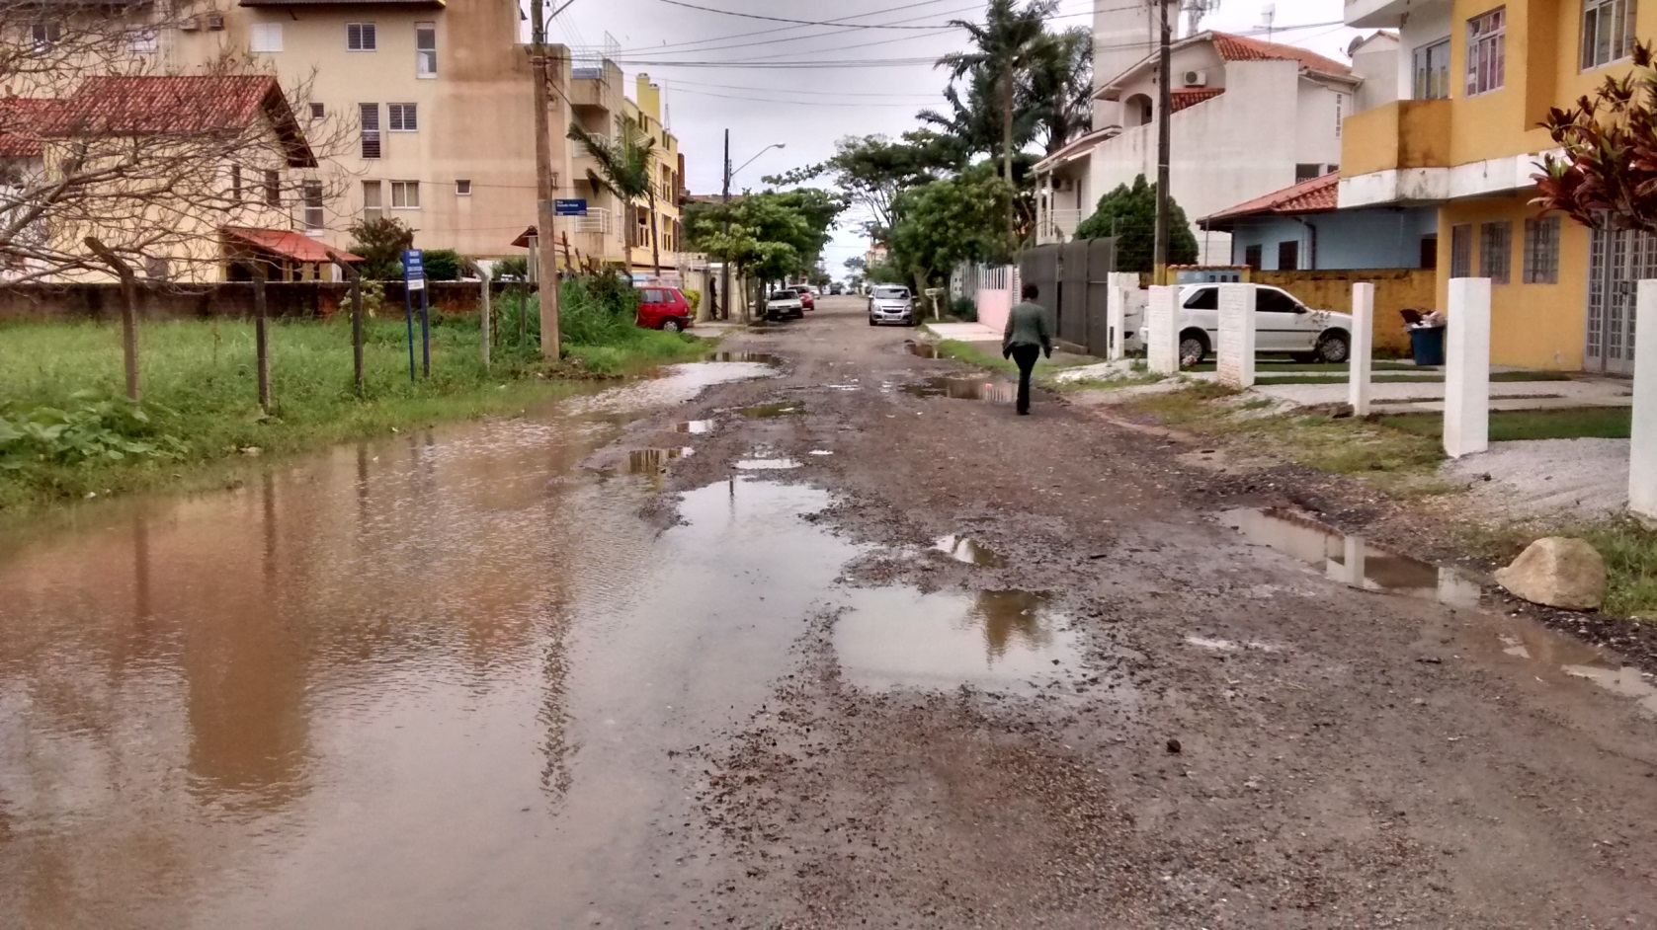
Cartografia do Lugar
CULTURA
CORPO

Slide 6
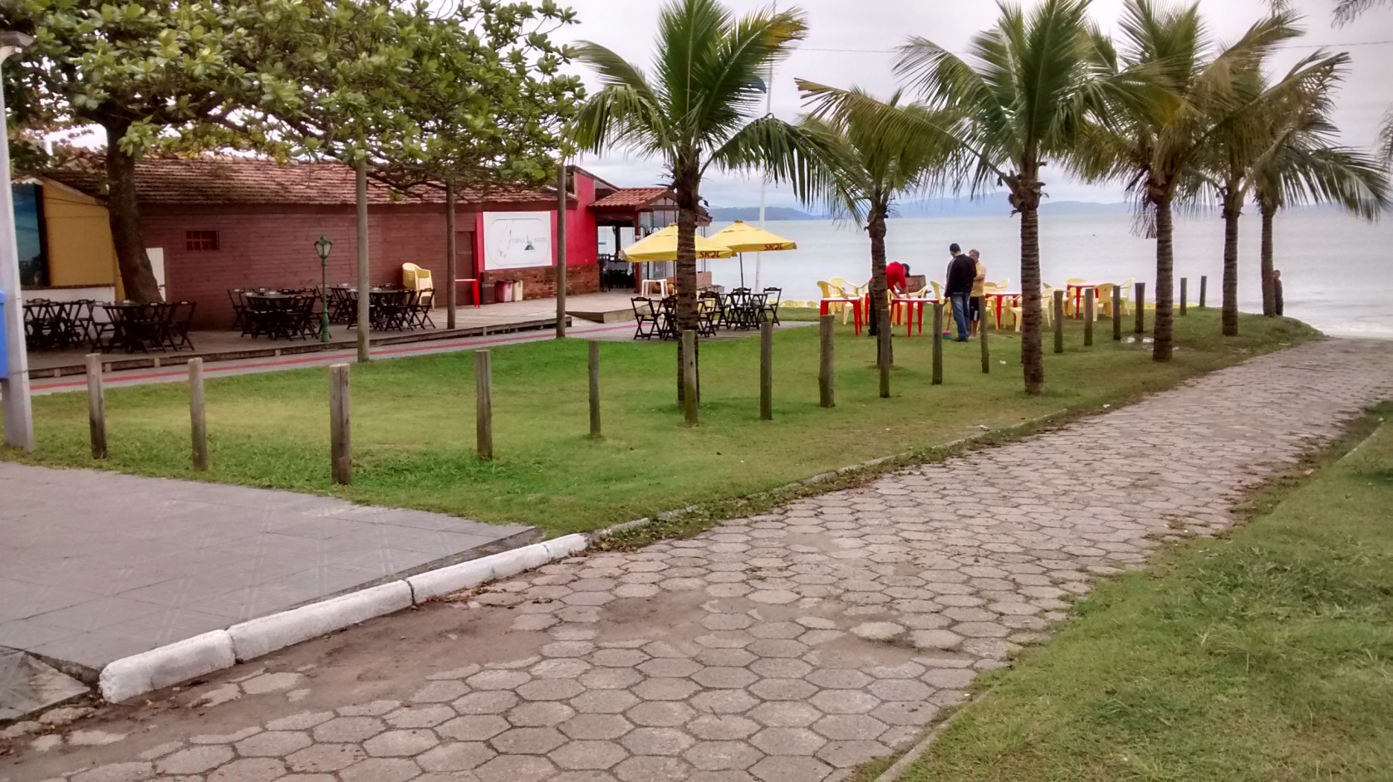
Cartografia do Lugar
CULTURA
CORPO

Slide 7
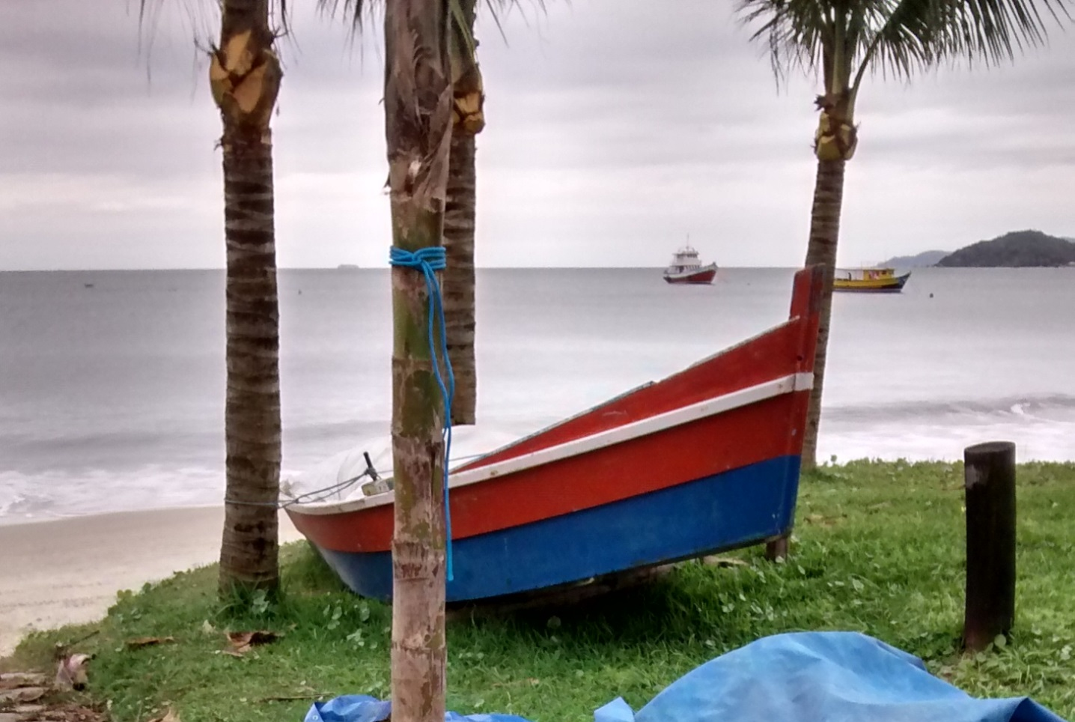
Cartografia do Lugar
CULTURA
CORPO

Slide 8
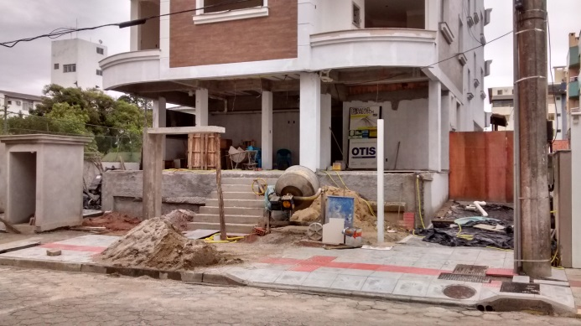
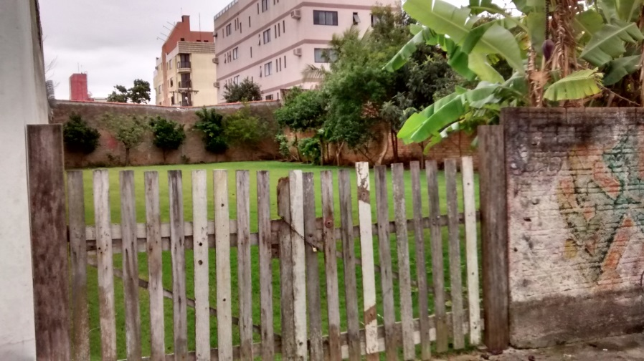
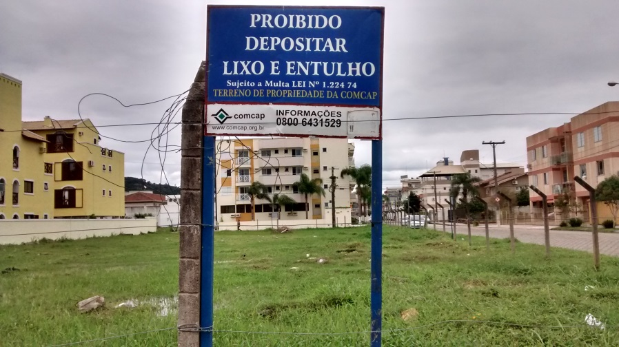
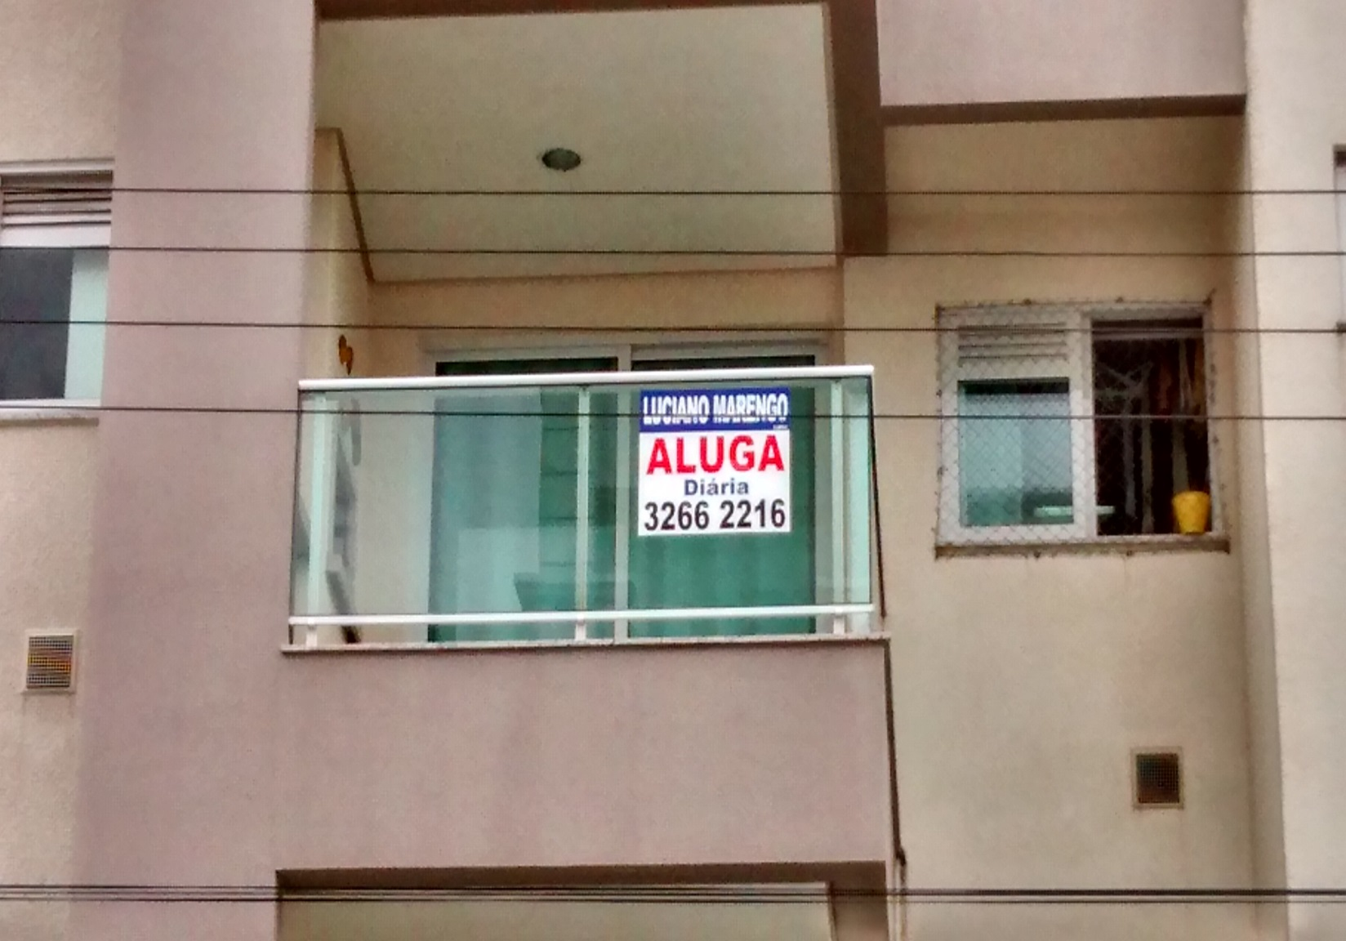
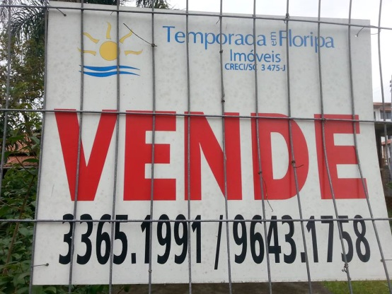
Cartografia do Lugar
CULTURA
CORPO

Slide 9
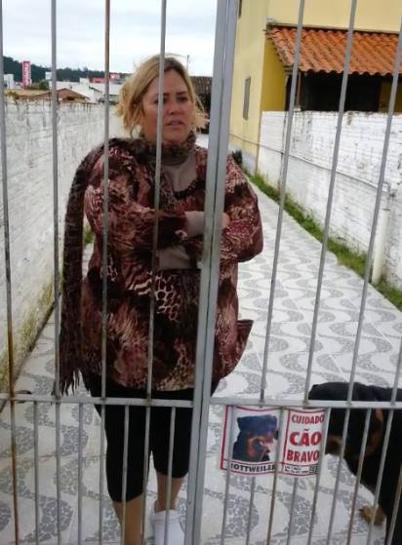
Cartografia do Lugar
CULTURA
CORPO
“É mais tranquilo, né. Eu gosto de morar aqui, só essa rua que não tá asfaltada ainda.” – SOBRE ESTAR AFASTADA DA PRAIA
“É ruim porque tudo aumenta. Fica tudo mais caro, mais cheio.” – SOBRE A TEMPORADA
“Eu não vou para a praia aqui. Não tem nem espaço na areia.” – SOBRE IR À PRAIA

Slide 10
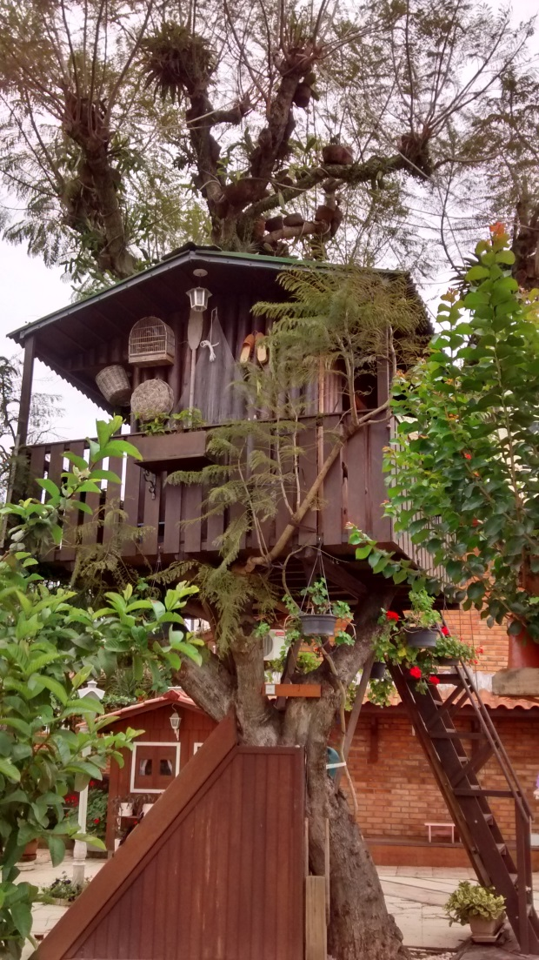
Cartografia do Lugar
CULTURA
CORPO
“Como projetar em um meio tão diverso? E como amenizar ou conciliar os contrastes do lugar e das pessoas através da arquitetura e sua inserção urbana?”

